Slide 1
« Закон об образовании»
« Конвенция о правах ребенка»

Slide 14
Узнав так много о правах,
не забудьте о своих
обязанностях!!!

Slide 16
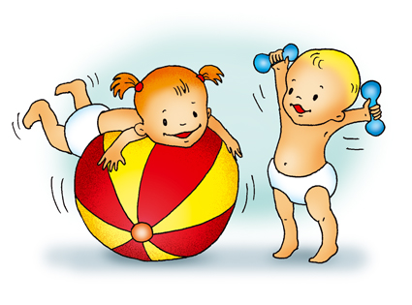
Следить и участвовать
за собой в домашних делах.
Учиться в соответствии
со своим физическим
и умственным развитием.
С уважением относиться к своим родителям
и другим членам семьи,
опекунам и приемным
членам семьи.
Беречь свое здоровье.

Slide 17
С уважением относиться
к своему государству и соблюдать законы.
Соблюдать принятые в обществе
правила поведения.
Бережно относиться
к окружающей среде.

Slide 19
Конец

